Slide 1
Exemples d’apports du projet PromESsE

Slide 4
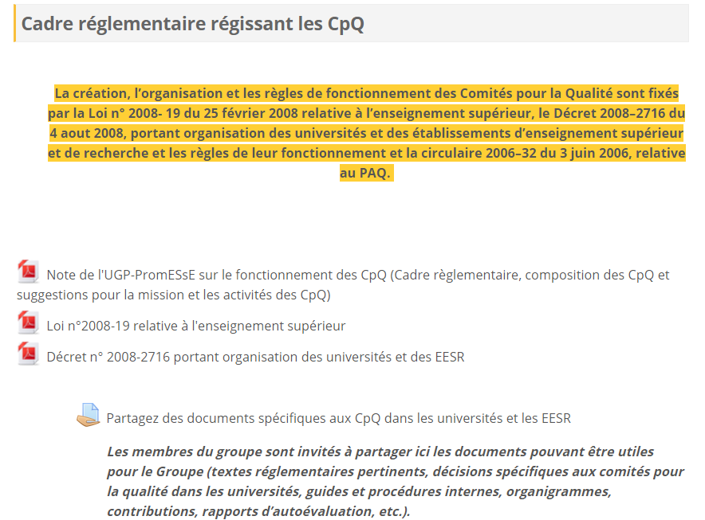

Slide 7
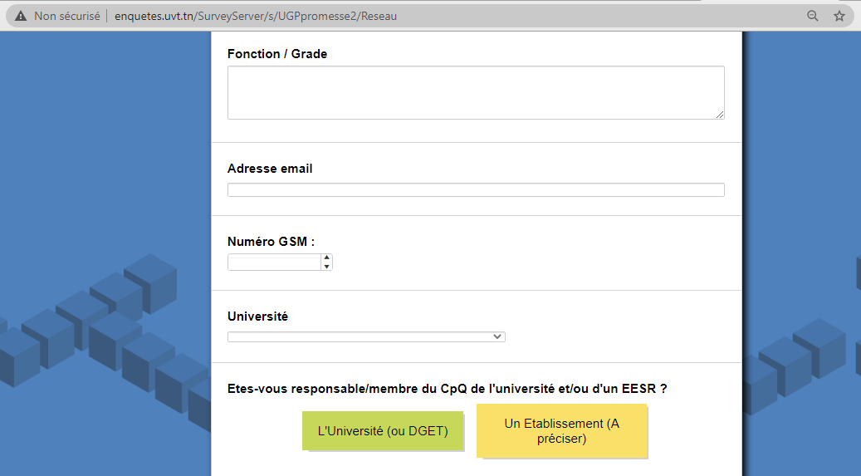

Slide 8
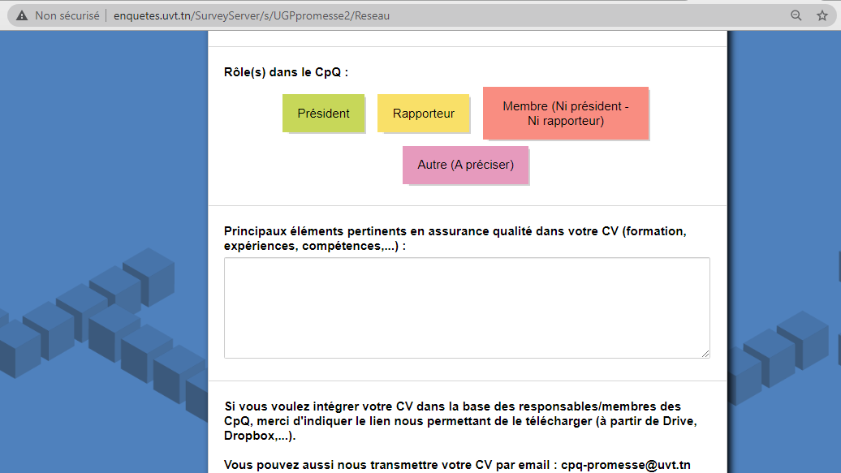

Slide 9
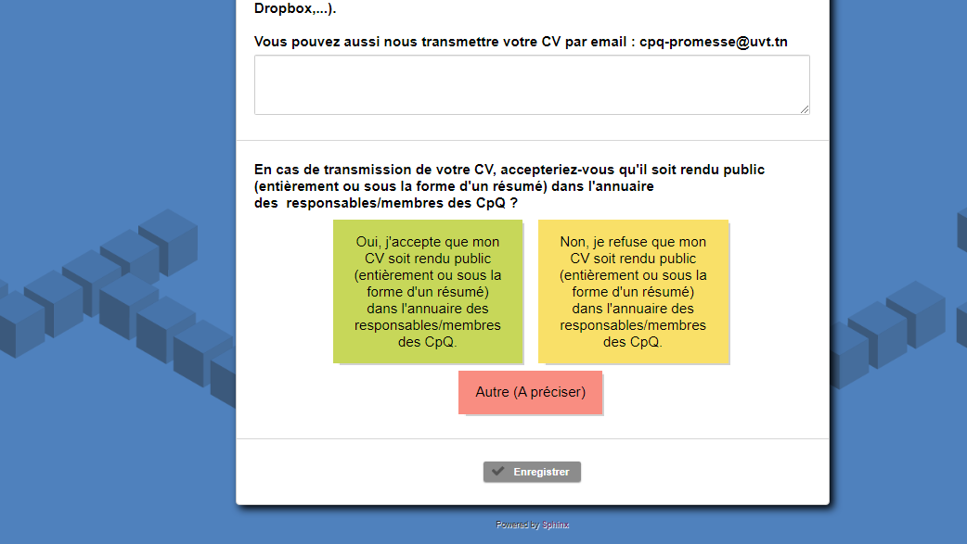

Slide 10
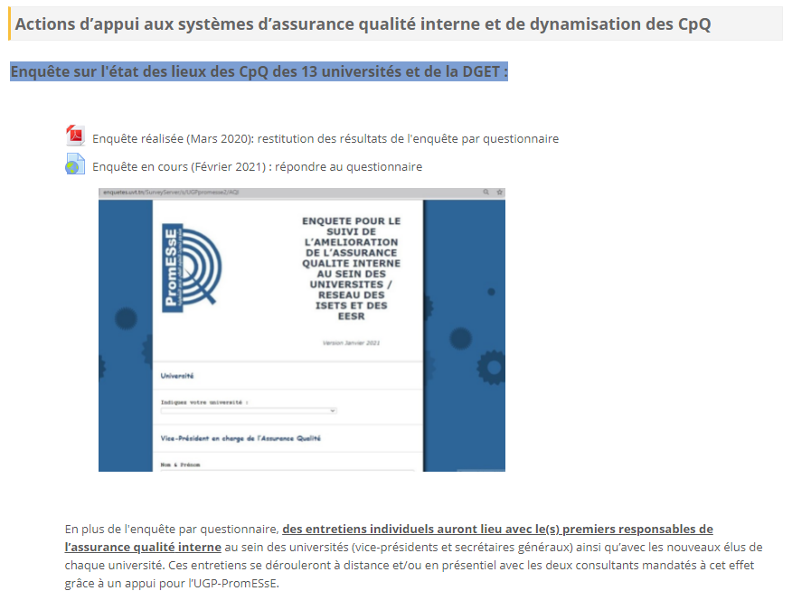

Slide 13
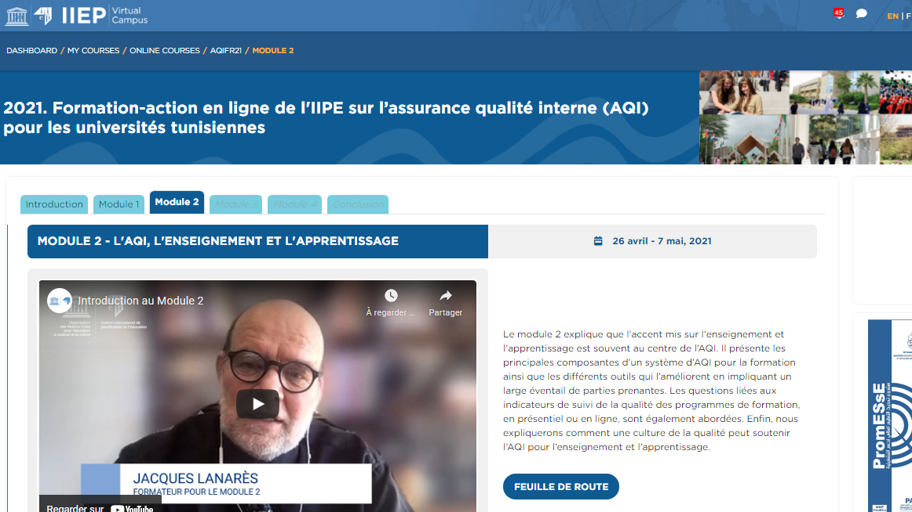

Slide 15
Autres contributions du projet PromESsE
Fiche et plan d’action par université
Rapport sur l’AQ interne dans l’ES
Etc.

Slide 16
Exemples d’apports du projet SAGESSE

Slide 17
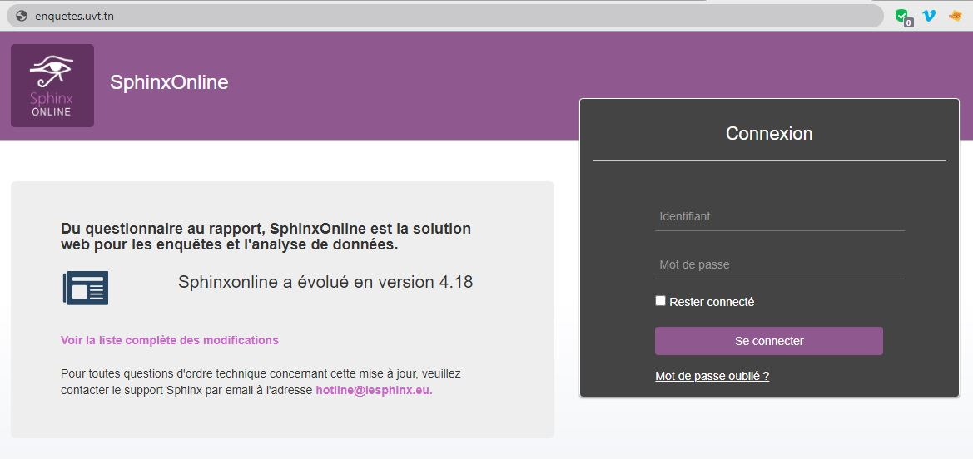
Equipements pour la collecte, la diffusion et le traitement des données d’enquêtes

Slide 18
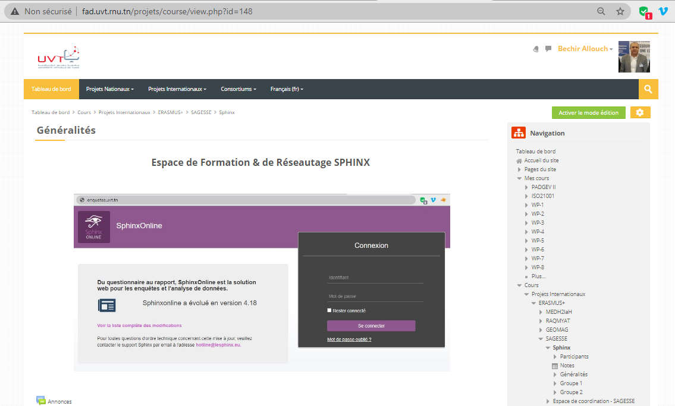

Slide 19
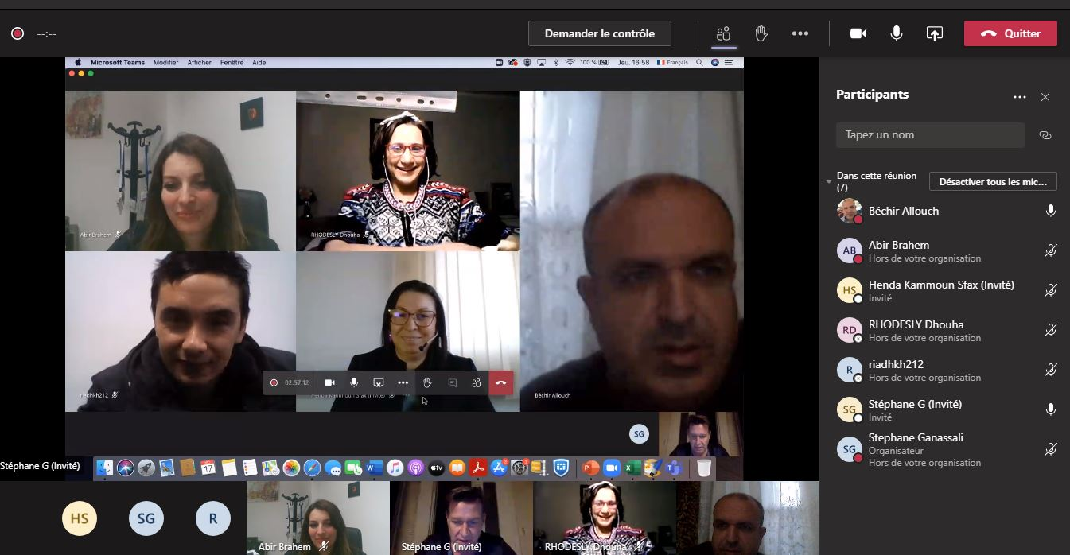

Slide 20
Autres contributions du projet SAGESSE
Manuel qualité
Formations sur l’AQ
Etc.

Slide 21
Exemples d’apports du projet « Auto-évaluation des universités maghrébines »

Slide 23
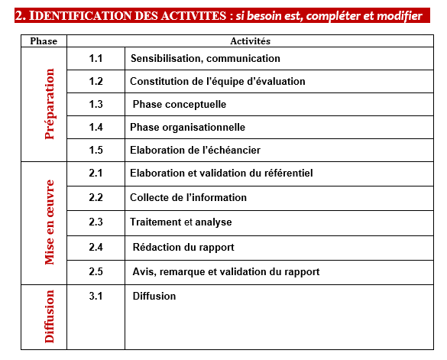

Slide 24
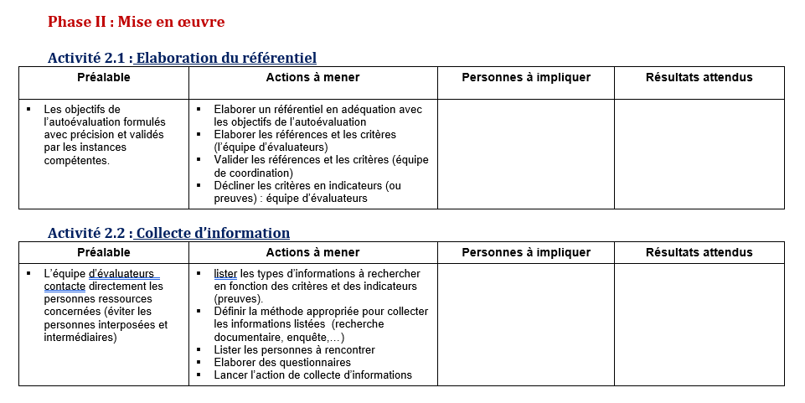

Slide 25
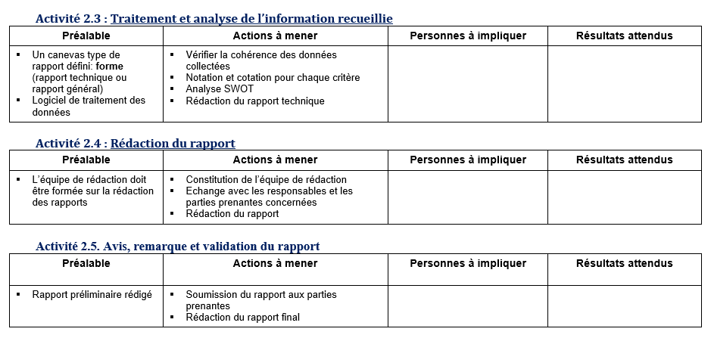

Slide 26
Exemples d’apports ciblés du projet EQuAM-T

Slide 27
WP 1
Jan. 2021 - Mai 2021
Concertation avec l’ensemble des parties prenantes sur la situation actuelle du système d’AQ dans l’ES en Tunisie
&
Participation des acteurs clés à la co-construction d’une vision partagée sur son renforcement
Etat des lieux du système d’AQ de l’ES tunisien.
Benchmarking par rapport à d’autres systèmes et aux bonnes pratiques internationales.
Enquêtes auprès des parties prenantes.
Trois workshops régionaux.

Slide 28
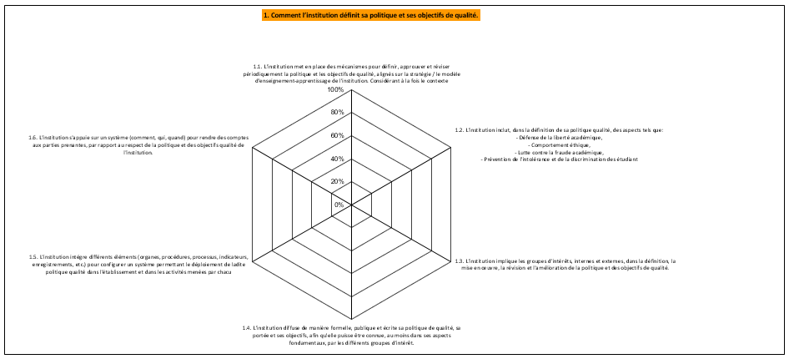
Outils
d’auto-évaluation
Proposés

Slide 29
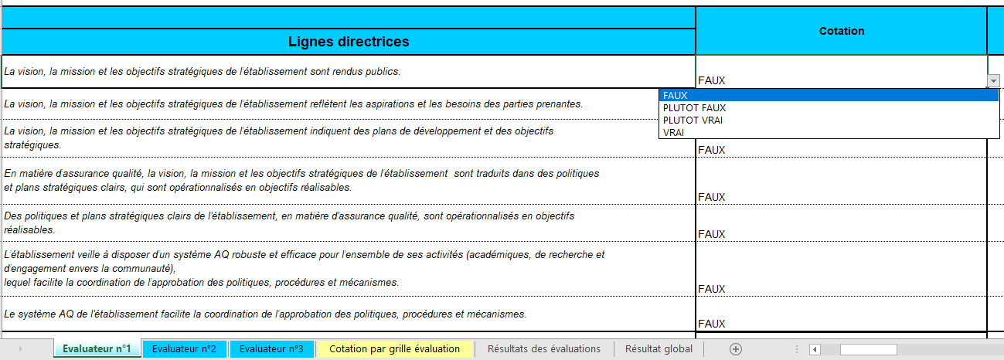

Slide 30
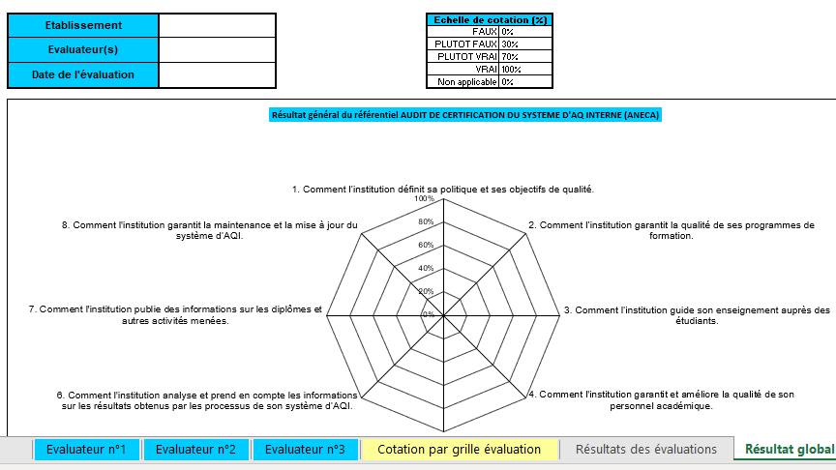

Slide 31
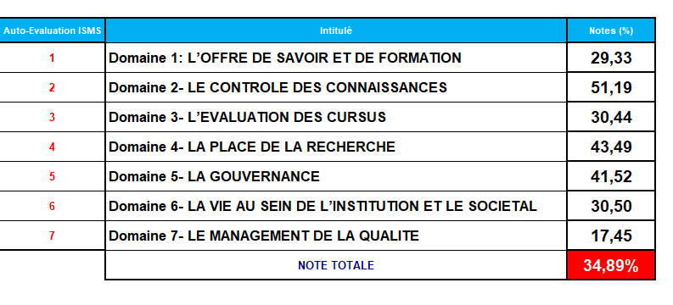

Slide 32
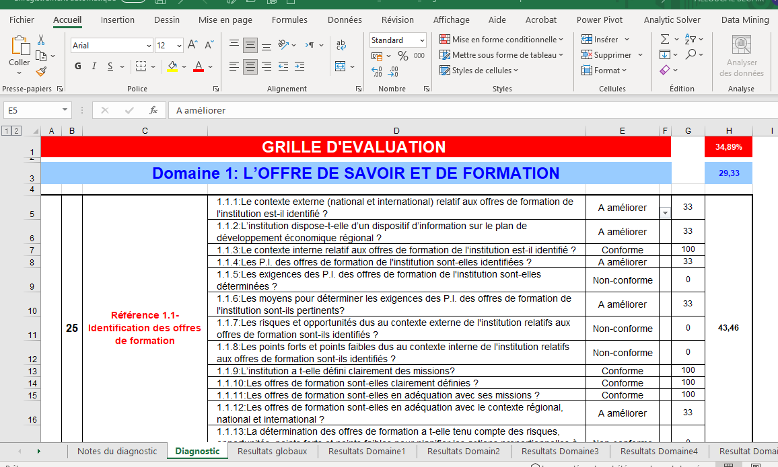

Slide 33
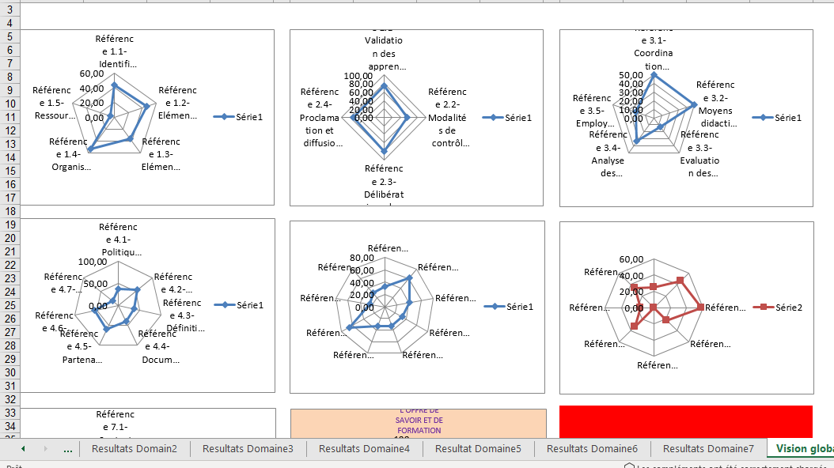

Slide 34
WP 2
Avril 2021 - Nov. 2023
Professionnalisation et développement des compétences des acteurs de l’AQ en Tunisie
Formation de formateurs en AQ dans l’ES et d’une task-force interne dans les universités en soutien au système interne d’AQ.
Mise en place de dispositifs de e-learning pour les formations certifiantes en AQ.

Slide 35
MOOC sur la qualité dans l’education
SPOC - Formation certifiante en AQ dans l’ES Niveau 1 (Initiation)
SPOC - Formation certifiante en accréditation dans l’ES
Parcours d’accréditation d’experts en AQ (IEAQA et ANECA)
SPOC - Formation certifiante en AQ dans l’ES Niveau 2 (Perfectionnement)

Slide 36
EQuAM-T : Enhancing Quality Assurance Management in Higher Education in Tunisia
WP 1
(IEAQA & Univ. de Jendouba)
WP 2
(Univ. Monastir & U. Valencia)
WP 4 (IEAQA & ANECA)
Opportunité pour s’auto-évaluer par rapport aux ASG mais aussi par rapport au référentiel du certificat AUDIT
Renforcement et certification des systèmes d’AQ interne et opérationnalisation des comités pour la qualité dans les universités.
Label EQuAM-T
Certification AUDIT par l’ANECA du système d’AQI dans certaines universités
Renforcement de l’AQ externe et alignement de l’AQ interne et l’AQ externe.

Slide 37
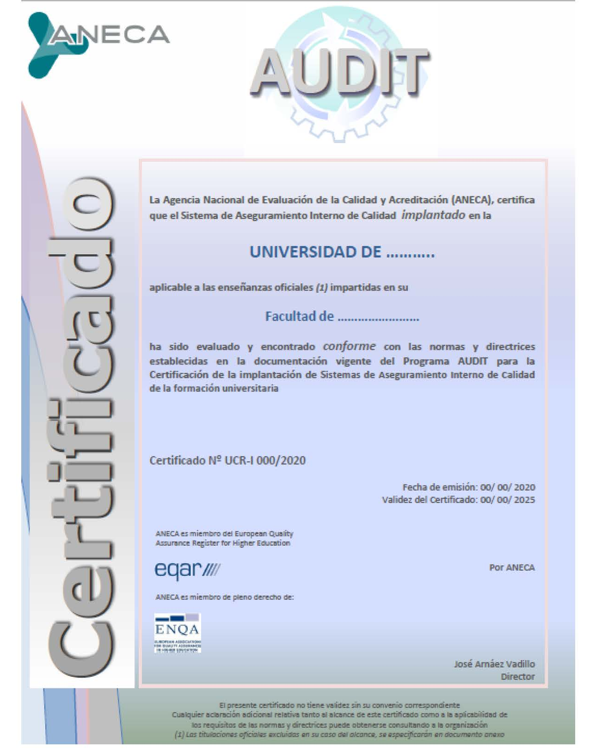
Critères pour la certification AUDIT de la
conception et la mise en œuvre des systèmes internes d'assurance qualité dans les institutions d’ES [universités et/ou leurs composante(s)] :

Slide 38
Critères pour la conception et la mise en œuvre des systèmes internes d'assurance qualité dans les institutions d’ES [universités et/ou leurs composante(s)]
1. Vision, mission et objectifs stratégiques
Référence 1 : L’établissement développe et rend publics une vision et un énoncé de mission qui reflètent son engagement en faveur de l’amélioration continue de la qualité, des objectifs stratégiques, ainsi que des politiques et procédures en phase avec sa vision et son énoncé de mission.
2. Gouvernance et gestion
Référence 2 : L’établissement dispose de structures de gouvernance et de gestion clairement énoncées. Cela assurera une gouvernance et une gestion saines et éthiques, y compris des pratiques AQ
3. Ressources humaines
Référence 3 : L’établissement dispose de politiques de ressources humaines inclusives qui garantissent le recrutement et la rétention d’un nombre adéquat de membres du personnel qualifiés et compétents afin de réaliser sa mission et d’exécuter son mandat légal.

Slide 39
CRITÈRE 5. Comment l'institution gère et améliore ses ressources et services
Référence : L'institution est dotée de mécanismes lui permettant de concevoir, gérer et améliorer les services d'accompagnement des étudiants, ainsi que les ressources humaines et matérielles nécessaires pour faciliter un développement adéquat de leurs apprentissages.
CRITÈRE 6. Comment l'institution analyse et prend en compte les informations sur les résultats obtenus par les processus de son système d’AQI.
Référence : L'institution est dotée de procédures lui permettant de mesurer, d'analyser et d'utiliser les résultats générés par le système d’AQI, entre autres, d'apprentissage, de satisfaction des différents groupes d'intérêts et de placement / employabilité, pour prendre des décisions qui conduisent à une amélioration de la qualité de l'enseignement qu'elle donne et du reste des activités qu'elle mène.
CRITÈRE 7. Comment l'institution publie des informations sur les diplômes et autres activités menées.
Référence : L'institution dispose de mécanismes lui permettant de garantir la publication et la diffusion périodiques d'informations fiables, à jour et accessibles sur les diplômes proposés et leurs résultats, ainsi que sur les autres activités qui y sont menées.
CRITÈRE 8. Comment l'institution garantit la maintenance et la mise à jour du système d’AQI.
Référence : L'institution dispose d'une méthodologie de travail et des ressources nécessaires pour concevoir et mettre en œuvre un système d’AQI qui aide efficacement à atteindre et à améliorer ses résultats, et permet son évaluation externe périodique.

Slide 40
